Slide 1
ALGORITMA DAN PEMROGRAMAN 1
Ahmad Hidayat, SKom., MMSI
0310109201
INFORMATIKA
S1

Slide 2

Rencana Pembelajaran Semester (RPS)
DOKUMEN RPS
Akses :
sap.gunadarma.ac.id
ahmad_hidayat@staff.gunadarma.ac.id

Slide 3
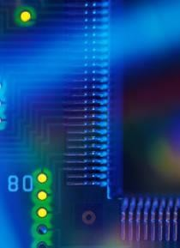

Outline
Sejarah dan Definisi Algoritma
Konsep Algoritma pada kehidupan sehari-hari
Langkah–langkah yang diperlukan untuk mendefinisikan masalah
Konsep program, pemrograman, dan Bahasa pemrograman standar

Slide 4

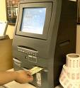



Perhatikan Gambar-Gambar Berikut!

Slide 5
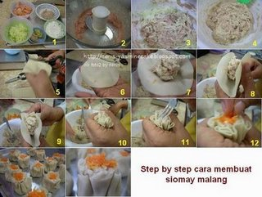
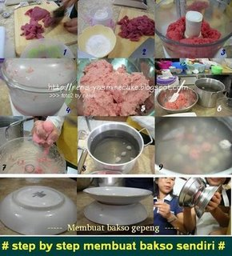
Algoritma dalam Kehidupan

Slide 6
Definisi Kata Algoritma
Algoritma adalah urutan langkah-langkah logis penyelesaian masalah yang disusun secara sistematis ( Rinaldi munir : 2002 )
Algoritma adalah urutan langkah logis pengambilan keputusan untuk pemecahan masalah ( KBBI : 1988 ).
Algoritma adalah jantung ilmu komputer atau informatika.
Banyak cabang ilmu komputer yang diacu dalam terminology algoritma.

Slide 7
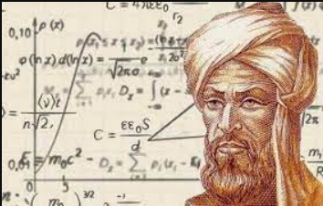
Sejarah Algoritma
Asal kata Algoritma berasal dari nama Abu Ja’far Mohammed Ibnu Musa al-Khawarizmi, ilmuan Persia yang menulis kitab al jabr w’al-muqabala (rules of restoration and reduction).
Pada saat itu, Al-Khwarizmi menulis buku dengan judul Al Jabar wal-Muqabala yang artinya `Buku Pemugaran dan Pengurangan` (The book of Restoration and Reduction)
Dari judul buku tersebut, kita juga memperoleh kata “aljabar” atau biasa dikenal dengan algebra. Al-Khwarizmi biasa dibaca/disebut oleh orang barat menjadi Algorism.
Abu Abdullah Ibnu Musa al-Khawarizmi (770M s/d 840M) lahir di Khawarizm (Kheva), kota yang berada di selatan Sungai Oxus (sekarang disebut Uzbekistan) pada 770 M.

Slide 8

Konsep Dasar Algoritma
Dalam merancang sebuah algoritma, Fletcher (1991) memberikan beberapa cara atau metode yaitu kumpulan perintah, ekspresi, tabel intruksi, program komputer, kode semu, dan flow chart,
Knuth (1973) menyarankan algoritma fundamental untuk keperluan matematika dan program computer, metode yang sering digunakan yaitu:
Diagram Alir (Flow chart)
Kode Semu (Pseudo Code)
Algoritma Fundamental

Slide 9
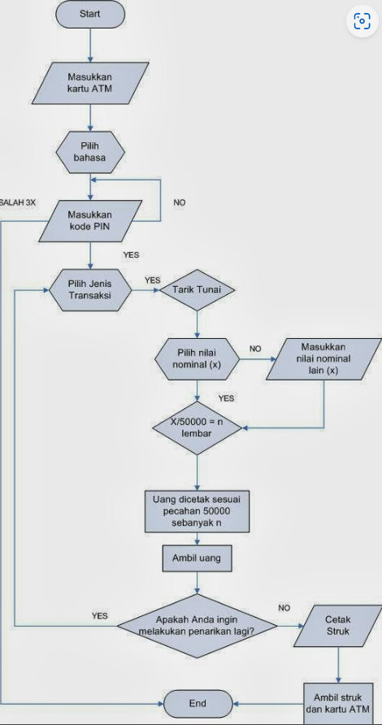
Diagram Alir (Flow chart)
Suatu representasi secara diagram yang mengiluatrasikan urutan dari operasi yang dilakukan untuk mendapatkan suatu hasil.
Membantu pembaca untuk mengerti dan melihat bentuk algoritma dengan menampilkan algoritma dalam symbol-simbol gambar.

Slide 10
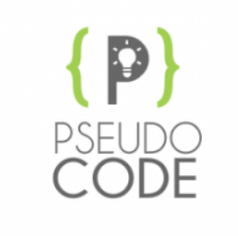
Kode Semu (Pseudo Code)
Pseudo code adalah urutan baris algoritma pemrograman dan tidak memiliki sintak yang baku.
seperti
code
Struktur:
Judul {Berisi Judul Algoritma} Deskripsi {Berisi Deklarasi Variabel atau Konstantan} Implementasi {Berisi Inti Algoritma}
Contoh:
START
Masukkan A
Masukkan B, Tampilkan B Tampilkan A
End.

Slide 11
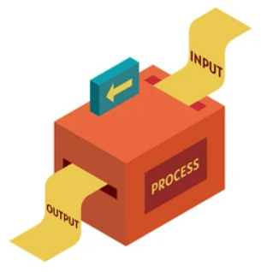
Komponen/Ciri-ciri Algoritma
Knuth (1973) menyatakan 5 komponen utama dalam algoritma
Finiteness (Keterbatasan)
Definiteness (Kepastian)
Memiliki Input
Menghasilkan Output
Effectiveness (Efektivtias)
Algoritma memiliki sebuah akhir, yang juga menandakan bahwa langkah dan proses tersebut telah dikerjakan maupun terselesaikan.
Tidak hanya memiliki akhir, algoritma juga harus memiliki definisi yang tepat. Kenapa harus tepat? Karena apabila definisinya ganda, maka suatu tugas tidak akan terselesaikan dengan logis.
Notes:
Finiteness, yaitu keterbatasan. Algoritma memiliki sebuah akhir, yang juga menandakan bahwa langkah dan proses tersebut telah dikerjakan maupun terselesaikan.
Definiteness, yaitu kepastian. Tidak hanya memiliki akhir, algoritma juga harus memiliki definisi yang tepat. Kenapa harus tepat? Karena apabila definisinya ganda, maka suatu tugas tidak akan terselesaikan dengan logis.
Memiliki input atau masukan, baik itu berjumlah nol atau lebih.
Menghasilkan output atau keluaran, meskipun jumlahnya nol atau lebih.
Effectiveness atau efektivitas dalam mengerjakan proses dan langkah-langkahnya.
Tambahannya ada Terstruktur

Slide 12
Sifat-Sifat Algoritma
Universal, algoritma bisa digunakan dan diterapkan pada bahasa pemrograman apa saja.
Algoritma mampu merepresentasikan urutan kejadian logis secara sistematis dan efektif.
Tidak ada keraguan / harus jelas setiap langkahnya.
Efektivitas & efisien
Terstruktur
Notes:
Bagaimana cara menentukan ukuran Efektif dan Efisien?

Slide 13
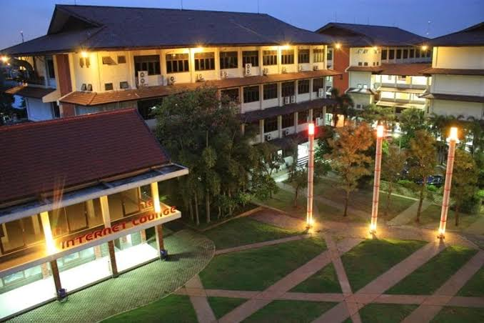
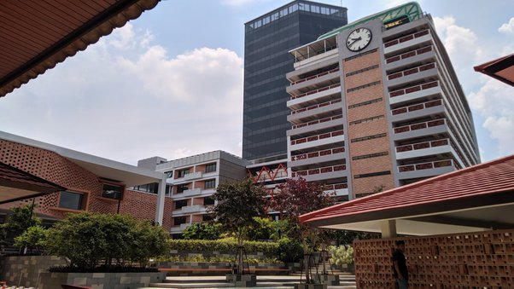

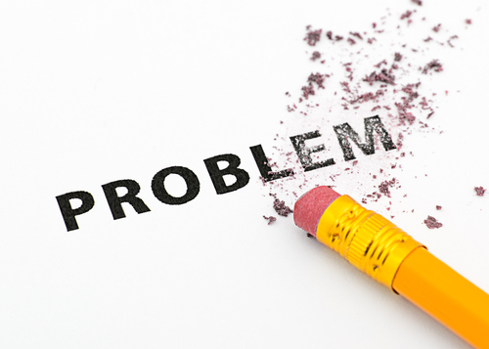

Contoh Kasus:
Rehyan,
Mahasiswa UG
Kampus E UG
Kampus D UG
Bagaimana cara yang terbaik untuk sampai ke kampus D?

Slide 14

Langkah yang Dibutuhkan dalam Mendefinisikan Masalah
Definisikan Masalah yang ada
Membuat Solusi yang mungkin dilakukan
Evaluasi dan Memilih Solusi yang Paling Tepat
Implementasi

Slide 15
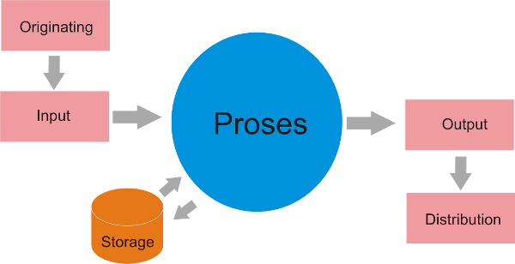
Konsep Dasar Pemrograman
Pemrograman merupakan suatu proses yang meliputi menulis, testing, memperbaiki, dan memaintenace (memelihara) perintah- perintah (kode/ script) sebuah program komputer.

Slide 16
Bahasa Pemrograman
Bahasa pemrograman digunakan untuk membuat sebuah program komputer yang terdiri dari kumpulan kode-kode (sintaks) yang digunakan untuk mengerjakan proses tertentu pada komputer.
Bahasa pemrograman memiliki tugas untuk menghubungkan pengguna dengan mesin komputer karena dia bisa menerjemahkan perintah yang dimengerti oleh komputer.

Slide 17
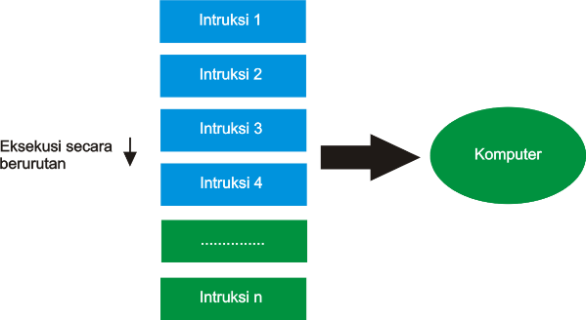
Bahasa Pemrograman
Gambaran sederhana komputer dan intruksi program

Slide 18
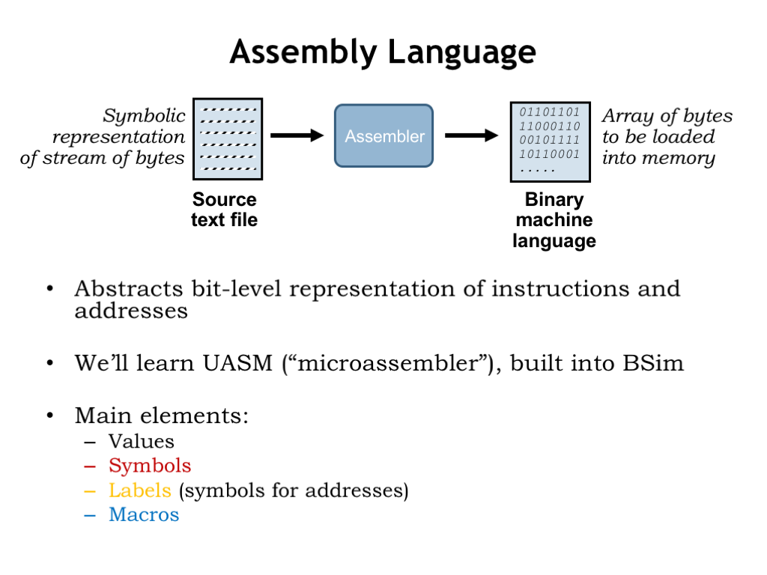
Kategori Bahasa pemrograman
Bahasa Tingkat Rendah : yaitu bahasa pemrograman yang hanya dimengerti dan dikerjakan langsung oleh mesin.
Contohnya yaitu bahasa standar rakitan atau biasa dikenal dengan assembler (Biner/Hexadecimal).

Slide 19
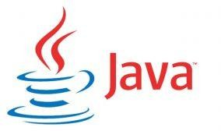

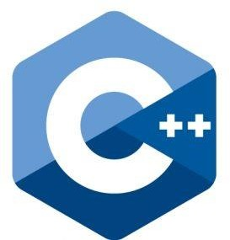

Kategori Bahasa pemrograman
Bahasa Tingkat Tinggi : Bahasa ini sudah mendekati bahasa manusia. artinya pengguna sudah dapat memahami bahasa ini.

Slide 20


Kesimpulan
Algoritma ?
Algoritma merupakan urutan-urutan dari instruksi langkah-langkah untuk menyelesaikan suatu masalah.
Disusun sebelum membuat program/aplikasi.
Langkah-langkah menyelesaikan masalah
Definisikan Masalah yang ada
Membuat Solusi yang mungkin dilakukan
Evaluasi dan memilih solusi yang paling tepat
Implementasi
Pemrograman ?
Suatu proses yang meliputi menulis, testing, memperbaiki, dan memaintenace (memelihara) perintah- perintah (kode/ script) sebuah program komputer.

Slide 21

Tugas
Buatlah kelompok kecil dan buatlah algoritma sederhana yang biasa kalian temui dalam kehidupan sehari-hari, dan setiap kelompok harus berbeda topiknya!
Silahkan mencari referensi dan merangkum mengenai konsep-konsep algoritma dan pemrograman lainnya!
Minggu selanjutnya kkan membahas jenis alat bantu membuat algoritma.

Slide 22
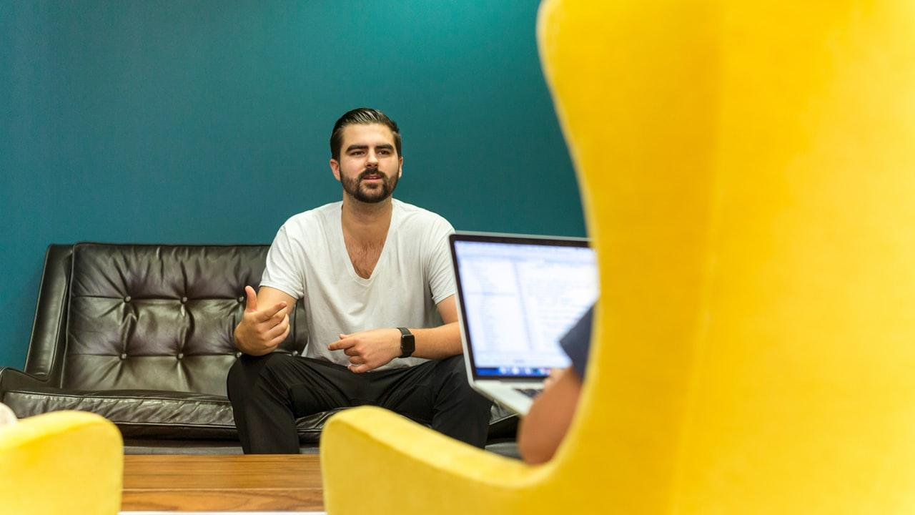


Slide 23
Referensi
Lamhot Sitorus. Algoritma dan Pemrograman. 2015. ANDI.
Budi Sutedjo. Algoritma Dan Teknik Pemograman: Konsep, Implementasi, Aplikasi. 2004. ANDI.
B.J. Posen, Programming Flowcharting for Business Data Processing, John Wiley & Sons, New York, 1978.

Slide 24

Thanks!
Any questions?

